Slide 1
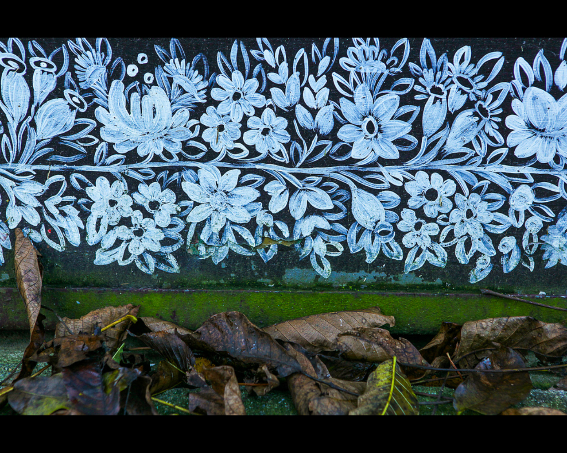
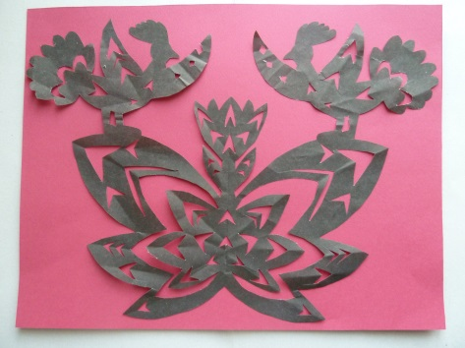
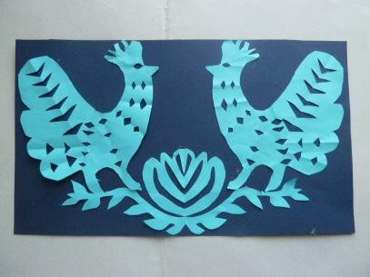
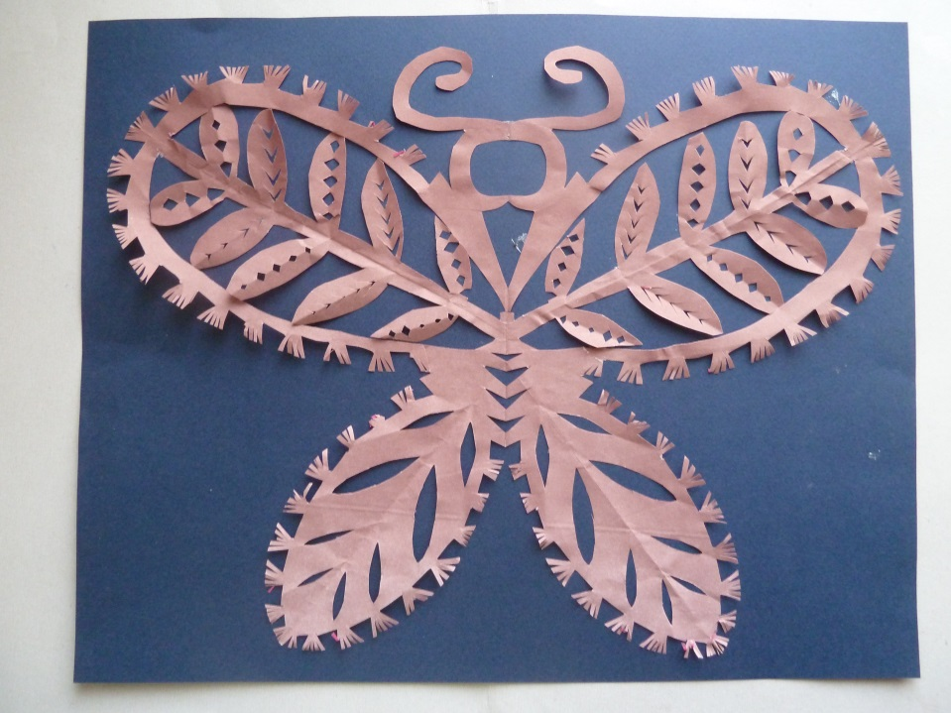
ПО СЛЕДАМ СЛАВЯНСКОЙ ВЫРЕЗАНКИ Возраст детей 7-12 лет.
Педагог дополнительного образования Попова Марина Игоревна. ГБОУДО ДТДиМ «Восточный»
город Москва

Slide 2
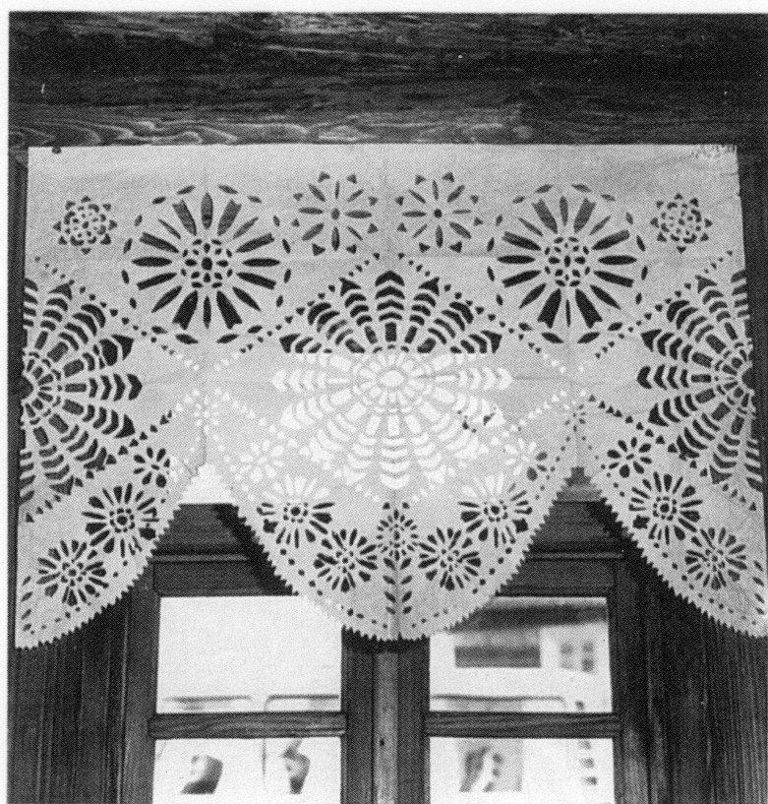
Данная презентация знакомит со старинной традиционной техникой симметричного вырезания из бумаги, бытовавшей и ныне существующей у многих народов.
Предлагаемая работа призвана оказать помощь педагогам дополнительного образования в расширении опыта работы детей в технике аппликации, для приобщения детей к традиционной народной культуре, в их духовно–нравственном воспитании .

Slide 3
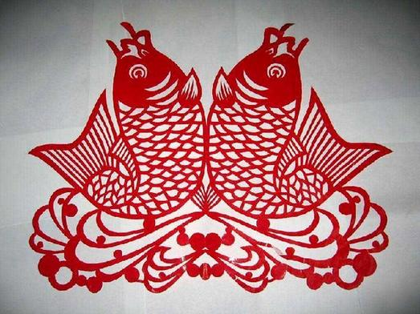
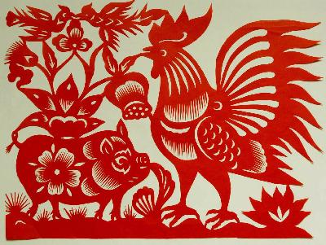
История славянской вырезанки
Бумага родом из Китая. Там впервые начали вырезать, и до сих пор в культуре и общественной жизни Китая традиция вырезания (Цзяньжи) играет большую роль. Даже в современном мире Китайцы сохраняют традицию накануне праздника Весны — китайского Нового года- наклеивать бумажные вырезки на окна.

Slide 4
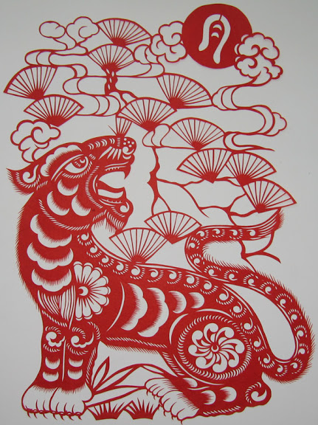
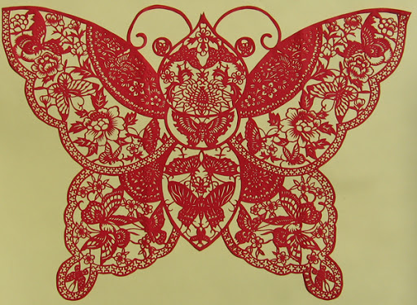
К новому году окна покрываются красивыми и очень мастерски выполненными, почти филигранными изображениями богов, героев легенд и, конечно, символа года. Другое направление — си-хуа или праздничные украшения, в эту группу также входят образцы для вышивок, трафареты, символы-благопожелания на разные случаи жизни.

Slide 5
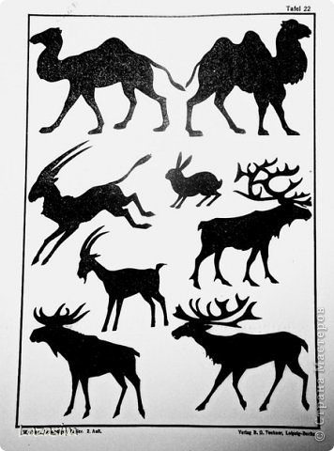
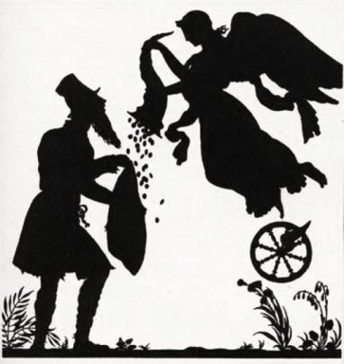
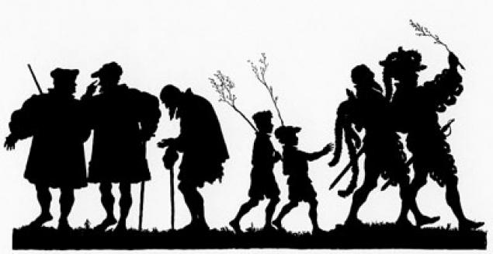
Потом через Ближний Восток бумага, а вместе с ней выцинанка, попали в Западную Европу. В Европе было распространено силуэтное вырезание. В Латинской Америке – сюжетное вырезание.
Германия, 19 век.
Россия, 19 век.

Slide 6
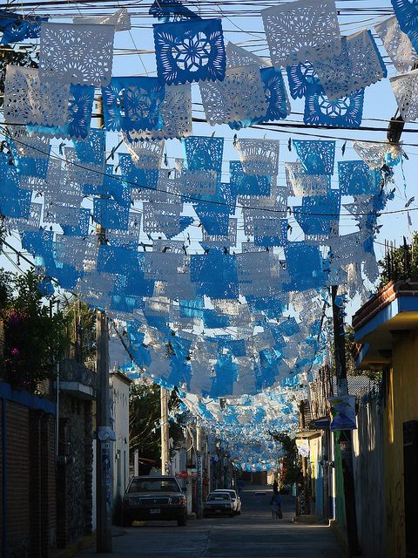
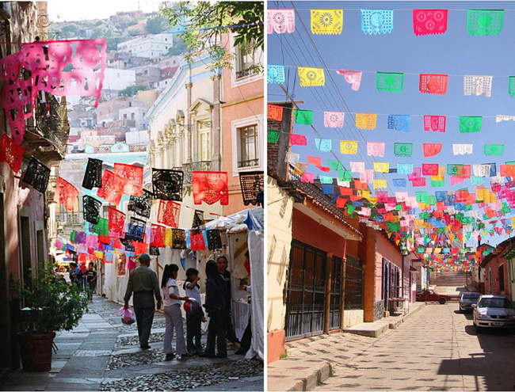
Мексиканское народное искусство вырезания из бумаги - Папель пикадо.

Slide 7
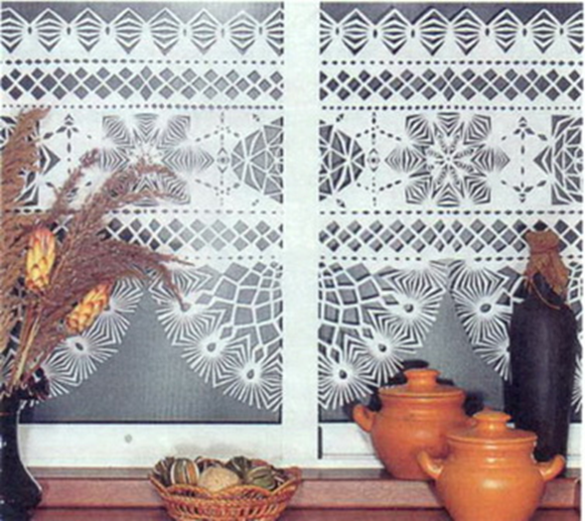
Вытынанка (от — «вытинати» — «витинати» — «выцінаць» — «вырезать») это древний славянский вид декоративно-прикладного искусства, ажурное вырезание из бумаги, бересты, ткани, кожи, даже дерева. Вырезались с помощью ножниц, ножа иногда резака или топора.

Slide 8
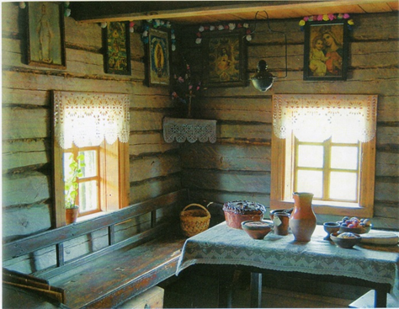
В Беларуси - выцiнанка (чит. выцинанка), на Украине - витинанка (чит. вытынанка), в Польше - wycinanka (выцинанка), в России - вырезка. Техника вырезания из бумаги была широко распространена в Белоруссии, Украине, Польше, Литве. В основном это сюжетные и орнаментальные композиции. Её основное предназначение – украшение жилища.

Slide 9
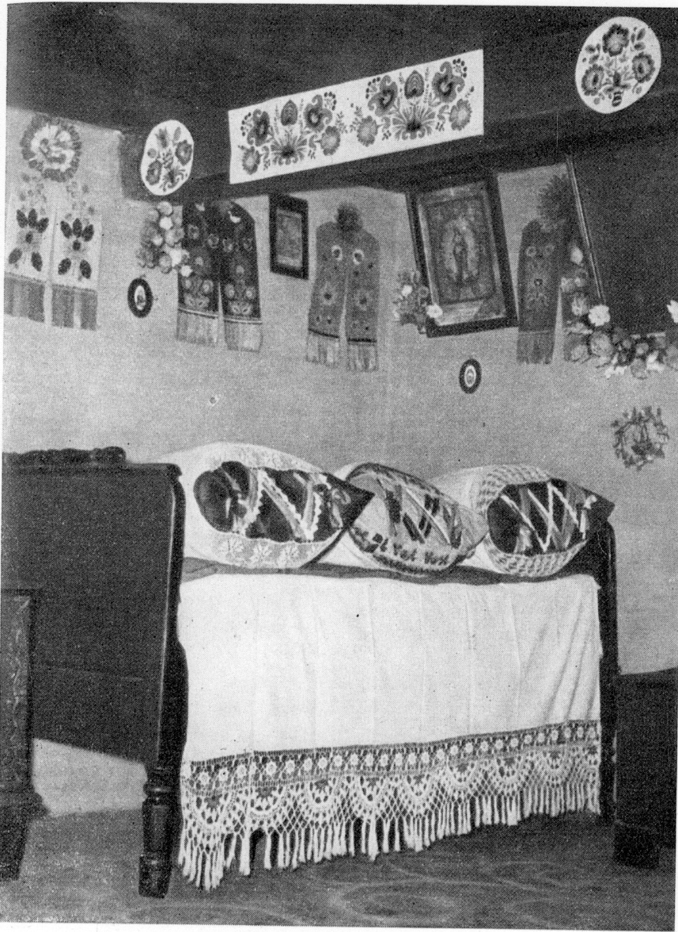
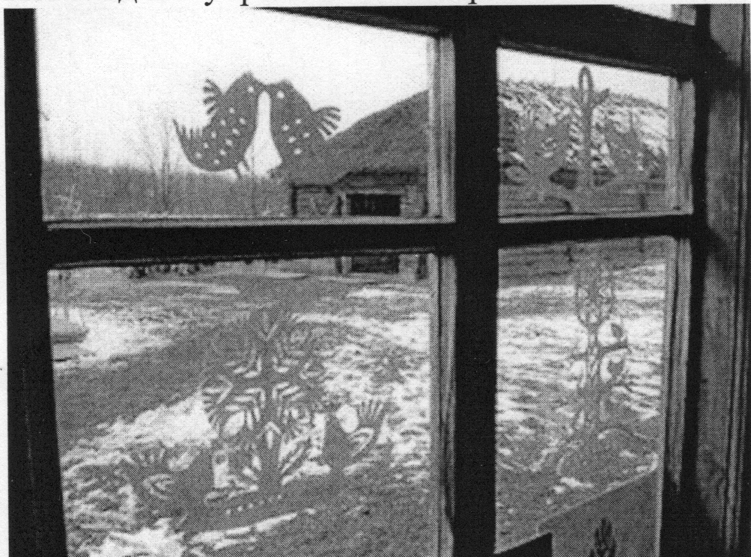
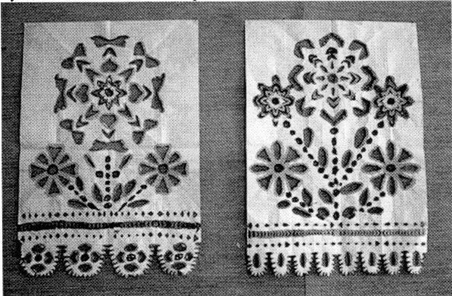
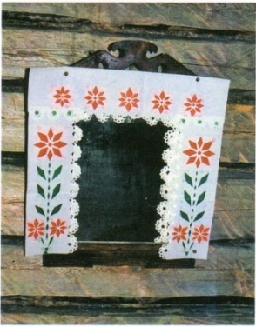
Крестьянки Западной России и Польши украшали избы выцинанками каждый год – перед Новым годом, Рождеством, Пасхой. Их вешали на потолочные балки, на стены, окна. Выцинанка могла быть занавеской, салфеткой, украшением вокруг иконы, украшением окна, и т. д.

Slide 10
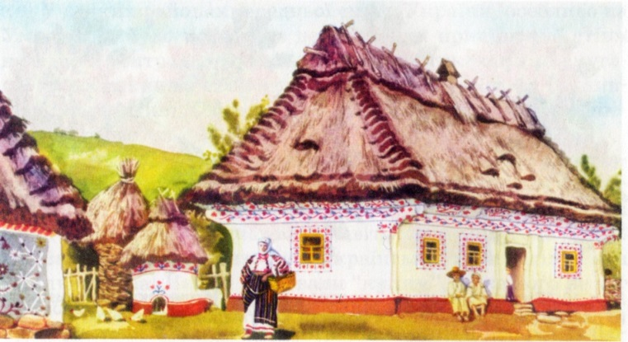
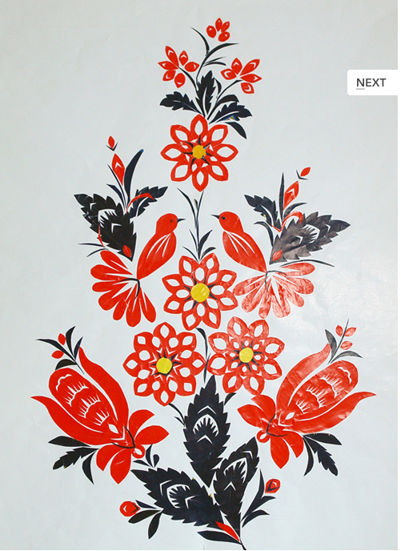
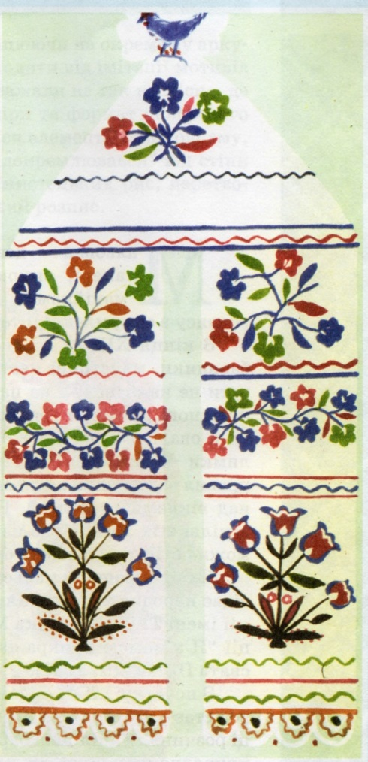
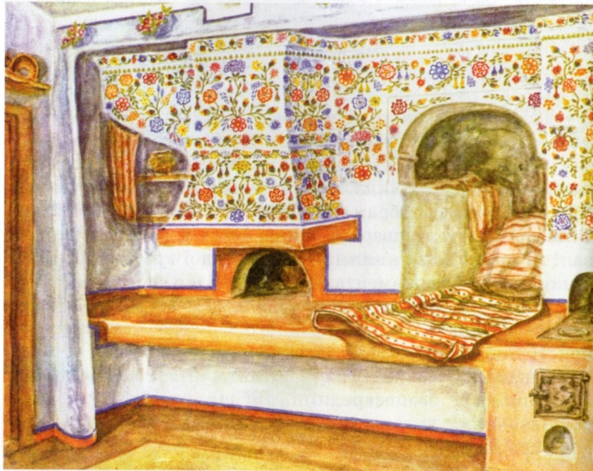
Возможно, что с появлением бумаги выцинанка заменила роспись наружных стен и интерьера домов.
Украина
Выцинанка современного
мастера
Бумажное полотенце
Для украшения избы
(роспись красками)

Slide 11
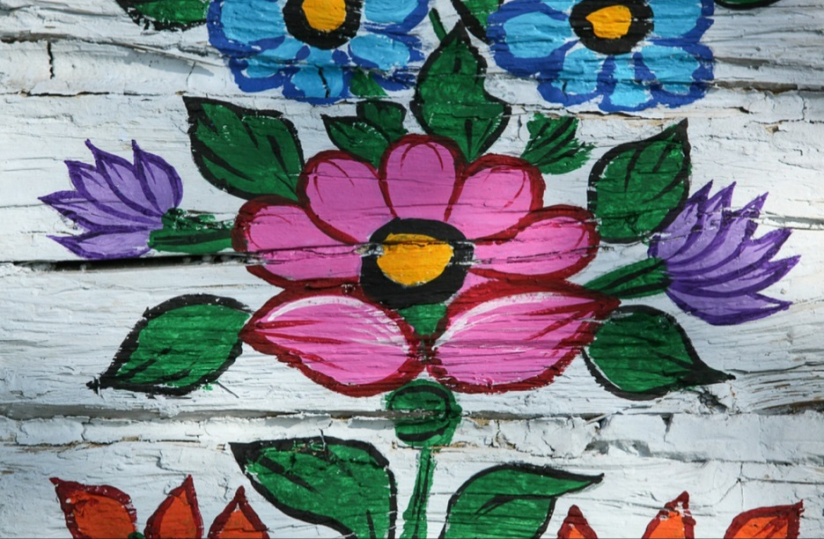
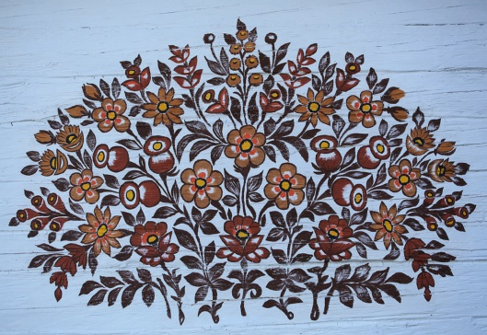
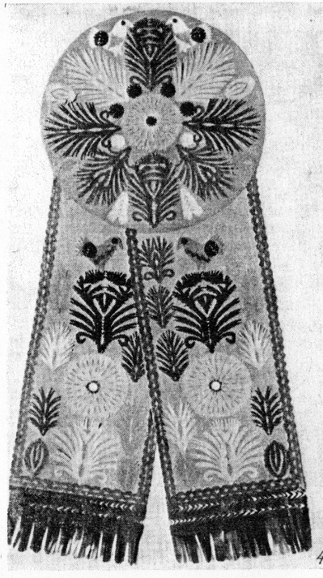
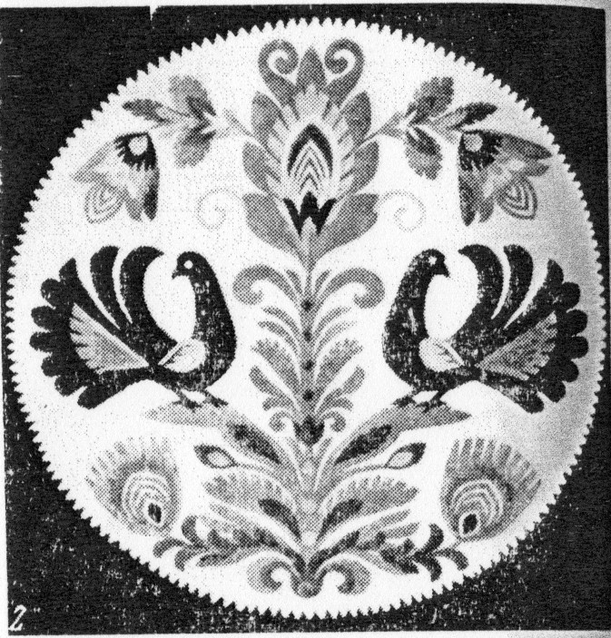
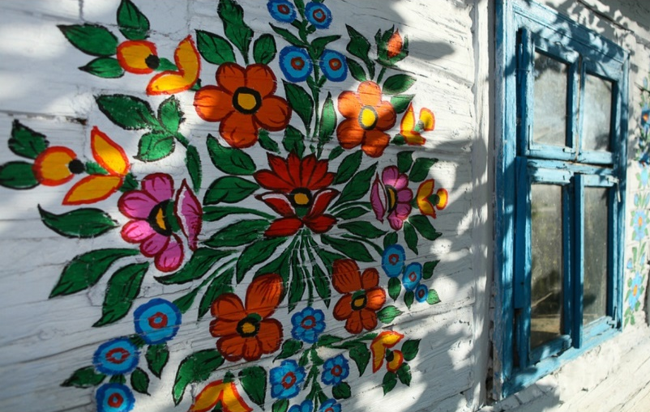
Фрагменты домовой
росписи
Польша
Кодра. Вырезанки

Slide 12
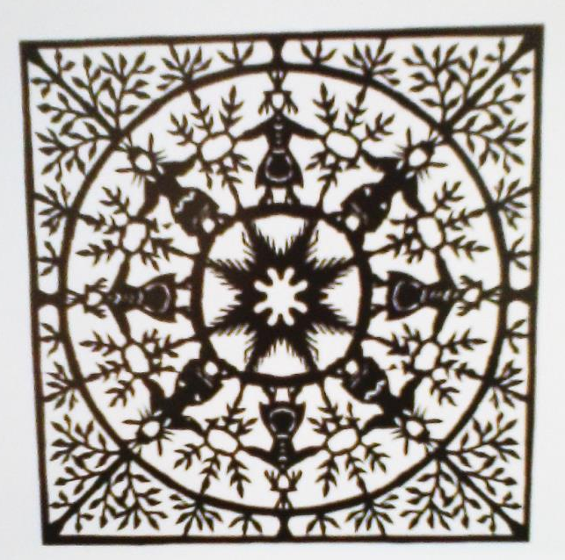
Техника выполнения выцинанки.
Выцинанки вырезали большими пружинными ножницами, которыми в деревне стригут овец. Для того, чтобы сделать простую выцинанку, берут лист бумаги, складывают его в 2-4-6-8 или 16 раз и делают по сгибу разрезы по определенному рисунку. Складывая определенным образом бумагу и увеличивая число разрезов в определенных местах, получают выцинанки с замысловатыми узорами.
Геометрический узор
Антропоморфный узор

Slide 13
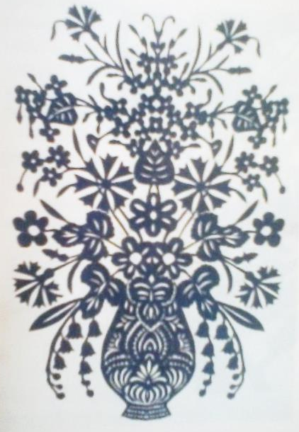
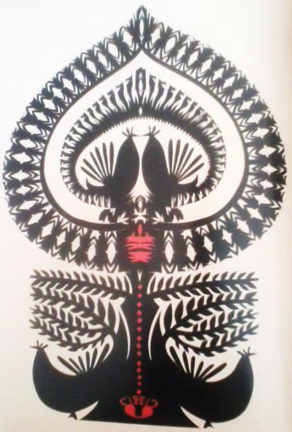
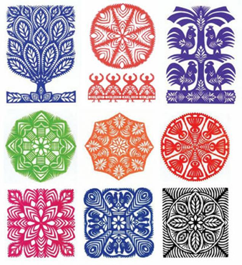
Стилизованный растительный,
Зооморфный узор.
В Выцинанке каждый изгиб бумаги – ось симметрии элемента узора.
Выцинанку отличает: многоразовое складывание бумаги, создание изображения из прорезей, относительная монохромность, декоративность, симметричность изображения. (симметрия линейная, зеркальная, центрическая)

Slide 14
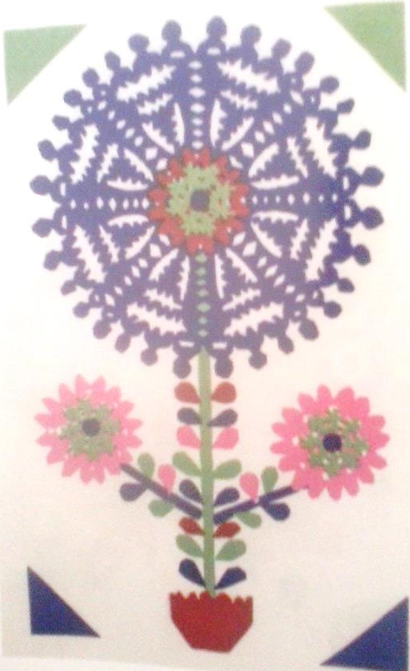
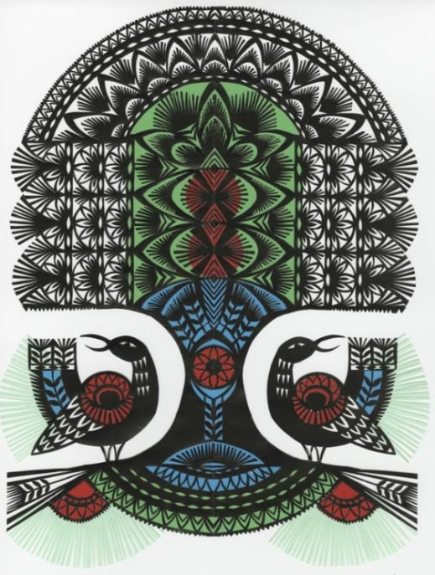
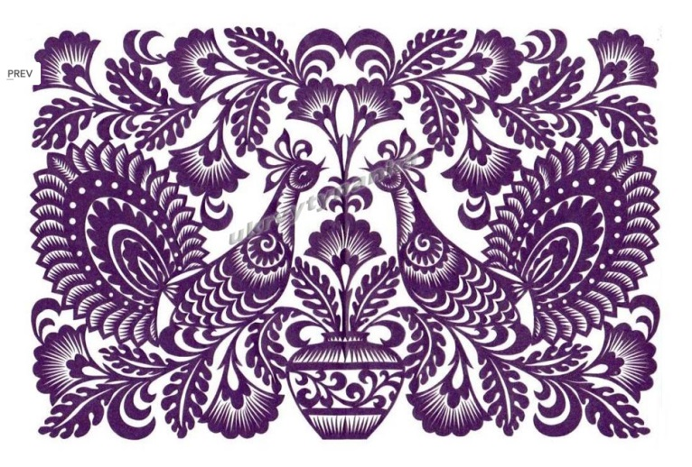
Выцинанка в наши дни.
В белорусской деревне.
Работы мастеров Белоруссии.

Slide 15
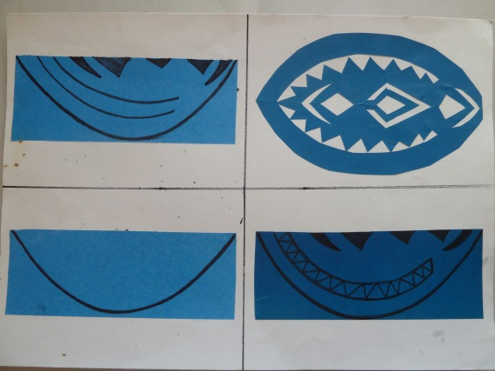
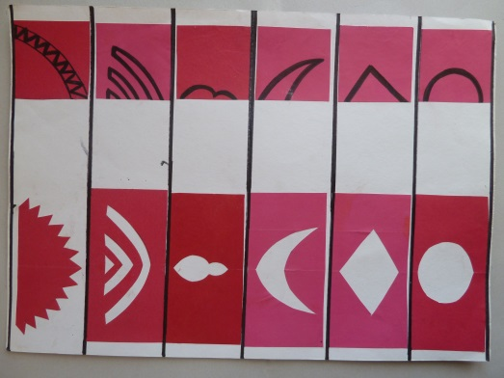
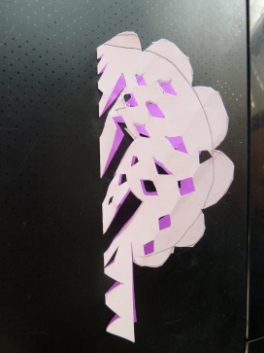
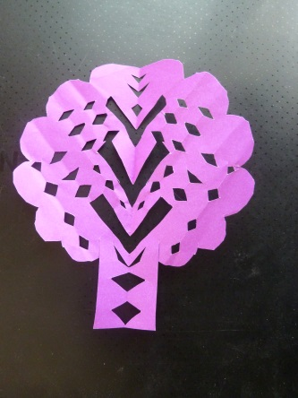
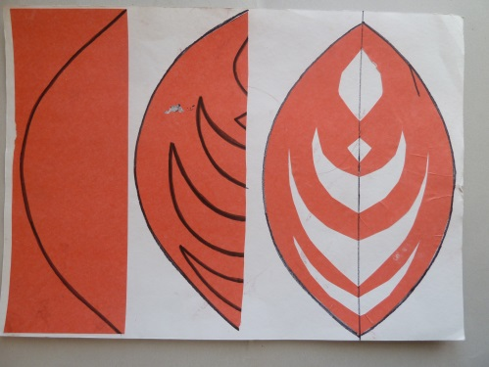
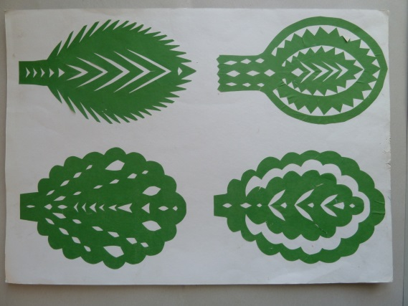
Вырезание выцинанки.
1. Освоение простейших приемов вырезания.
Выполнение тренировочных упражнений по образцу: симметричное вырезание листочка, цветочка,дерева элементов узора по образцу, ножницами по предварительно нанесенному контуру на бумаге

Slide 16
2. Выбор темы и выполнение работы. Выполнение эскиза будущей композиции. Наглядные пособия – образцы традиционных народных росписей мастеров Украины. (фотоматериал)

Slide 17
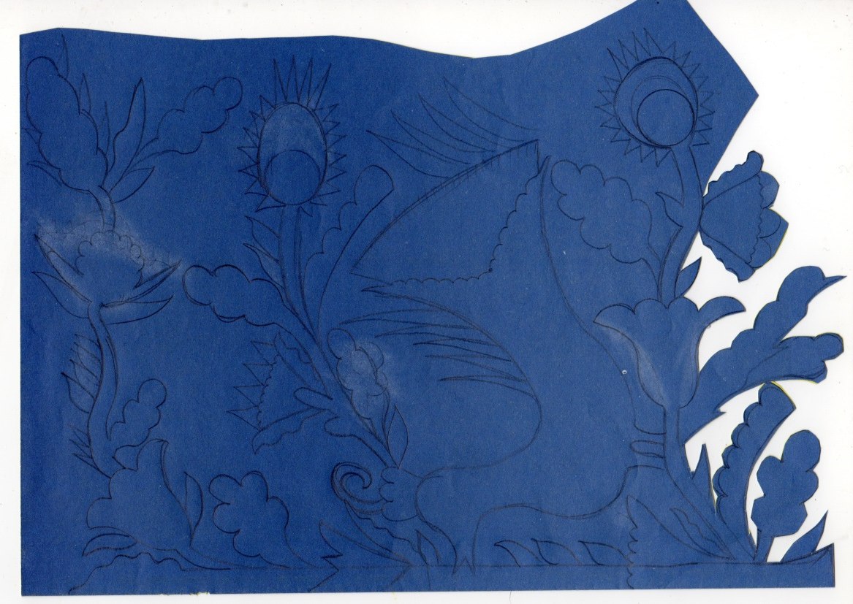
3. Нанесение линейного рисунка на одну сторону листа бумаги, сложенного пополам, для получения симметричного узора. Вырезание ножницами узора одноцветной вырезанки.

Slide 18
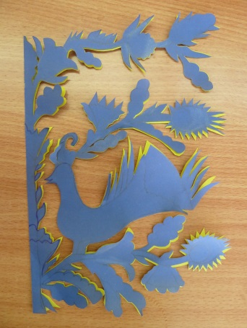
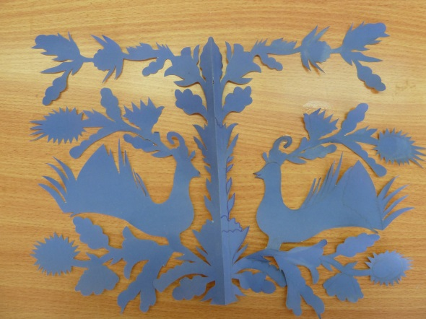
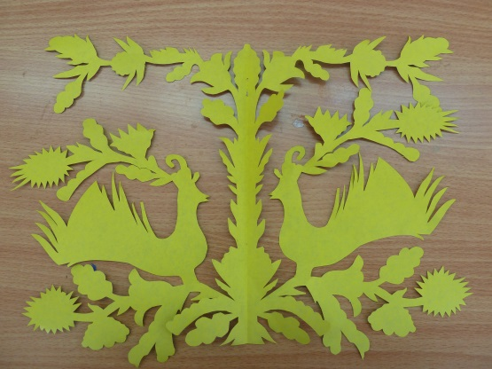
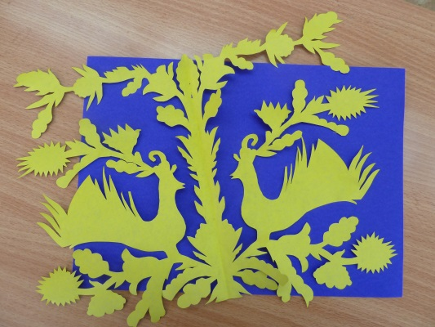
4. Вырезанный узор одноцветной вырезанки разворачивается и наклеивается на выбранный фон

Slide 19
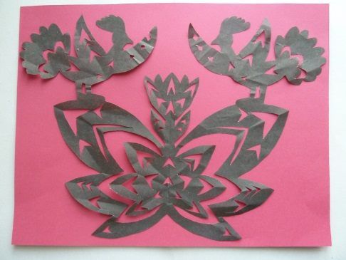
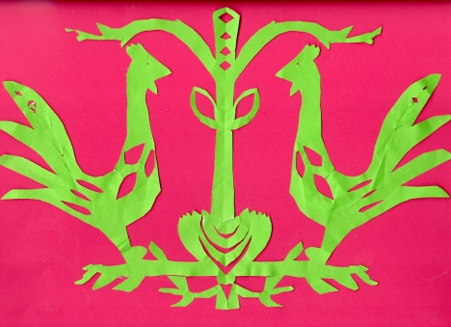
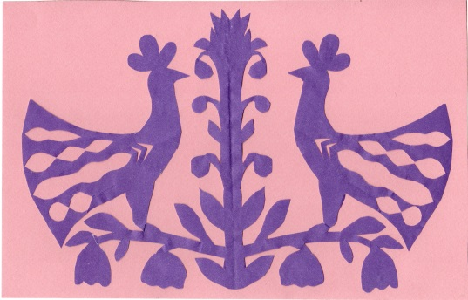
Работы детей

Slide 20
Одноцветную симметричную вырезанку можно выполнять с обучающимися различных возрастных групп 7-8 лет, 9-12 лет и старше. В зависимости от возраста изменяются требования к работе и ожидаемый результат.

Slide 21
Список литературы:
1. Соколова-Кубай Н., Узоры из бумаги .Тверь Культура и традиции, 2006
2. О. А. Ганцкая , Народное искусство Польши, М., Наука, 1970

